Slide 1
Отчет о работе муниципальной базовой методической площадки
«Эффективные практики формирования читательской грамотности младших школьников»
2018г.

Slide 2
Цель:
поддержка профессионального развития управленческих и педагогических кадров в области формирования и развития читательской грамотности обучающихся города Минусинска.

Slide 3
Задачи:
Создать условия для овладения учителями педагогических приемов формирования читательской грамотности.
Познакомить учителей с технологиями продуктивного чтения.
Создать банк приемов формирования читательской грамотности.
Обобщить передовой педагогический опыт по формированию читательской грамотности.

Slide 4
План работы МБМП
«Эффективные практики формирования читательской грамотности младших школьников»

Slide 5
Сроки | Тема | Ответственный | Планируемые результаты
Февраль 2018г. | Открытие БМП. Определение цели, задач БМП. Утверждение плана работы | Зам. директора по УВР МОБУ «Лицей № 7» Филиппенко И.В. | Определены цели и задачи БМП, утвержден план работы.
Март, 2018г.. | Представление технологии критического мышления (РКМЧП) и технологии продуктивного чтения. | Зам. директора по УВР МОБУ «Лицей № 7» Филиппенко И.В. Педагоги МОБУ «Лицей № 7», МОБУ «СОШ № 12» | педагоги МОБУ «Лицей №7» представили опыт применения технологии РКМЧП, как средства формирования читательской грамотности.
Апрель, 2018г.г. | Акция «Бросай все-начинай читать» | Зам. директора по УВР ОУ города, курирующие начальную школу | Учителя начальной шуолы МОБУ «Лицей №7» представили опыт проведения акции «Бросай все-начинай читать»»
Май, 2018г.г. | Педагогическая мастерская Приемы формирования читательской грамотности | Руководитель.ГМО начальных классов Ящук Е.И. | Учителя 5 школ представили опыт работы с приемами по формированию читательской гамотности.
Август, 2018г. | Отчет о результатах работы МБМП. Презентеция банка приемов МБМП. | Зам. директора по УВР МОБУ «Лицей № 7» Филиппенко И.В. Руководители ГМО начальной школы. | Сформирован банк приемов формирования ЧГ

Slide 6
МБМП работала на базе МОБУ «Лицей № 7». Встречи педагогов проходили 1 раз в месяц.
В марте учителя МОБУ «Лицей № 7» представили опыт применения технологии формирования типа правильной читательской деятельности (продуктивного чтения).

Slide 7

Технология формирования типа
правильной читательской деятельности
(продуктивного чтения)
Цель – самостоятельно понимать текст
Алгоритм - три этапа работы с любым текстом
До чтения текста:
– просмотровое чтение
Результат:
предвосхищение чтения, создание мотива для чтения
2) Во время чтения текста:
– изучающее чтение (в т.ч. диалог с автором, вычитывание подтекста). Результат: интерпретация текста
3) После чтения текста:
– рефлексивное чтение, концептуал. вопросы.
Результат:
понимание авторского смысла, корректировка своей интерпретации

Slide 8

I этап
Работа с текстом до чтения
был представлен
Черемискиной Е.М., учителем лицея
Антиципация (лат. anticipatio) – это предвосхищение, предугадывание содержания.
Разновидности антиципации:
а) Прогнозирование содержания текста по названию, фамилии автора, эпиграфу.
б) Восстановление текста с пропущенными элементами.
в) Составление до чтения плана текста с опорой на имеющиеся знания, читательский опыт, заголовок, жанр и стиль текста.
г) Угадывание хода мысли автора при чтении с остановками: Как вы думаете, что произойдёт дальше? Как будут развиваться события? К какому выводу придёт автор?
Постановка целей урока с учетом общей (учебной, мотивационной, эмоциональной, психологической) готовности учащихся к работе.

Slide 9
II этап
работа с текстом во время чтения
был представлен
Низиной Л.Ю., учителем лицея
Постраничный анализ текста;
Деление текста на смысловые части;
Выделение основных мыслей текста;
Выбор ключевых слов, фраз, словосочетаний;
Выбор из текста незнакомых слов, словосочетаний и выяснение их значений;
Выбор слов-сигналов, обращающих внимание на то, что нужно запомнить;
Поиск ответов на поставленные вопросы;
      Чтение про себя;
      Чтение по ролям;
      Чтение вслух;
Соотнесение собственной точки зрения на поставленный вопрос с текстом учебника;
Подтверждение основных положений текста собственными примерами.
Работа в парах по разбору обоснования и доказательства.

Slide 10
III этап
работа с текстом после чтения
был представлен ШевяковойЕ.И., учителем лицея
концептуальная беседа по тексту
(обсуждение прочитанного, дискуссия; выявление идеи текста)
знакомство с писателем
(рассказ о писателе, работа с дополнительными источниками)
работа с заглавием, иллюстрациями
(смысл заглавия, соотнесение иллюстраций с позицией автора)
творческие задания
(опора на воображение, художественные формы)

Slide 11
Учителя МОБУ «СОШ № 12» Данилюк Т. В., Кабыш Л. А., Скрипальщикова В. В. познакомили участников площадки с технологией критического мышления (РКМЧП)
Данная технология предполагает использование на уроке трех этапов.
1 этап - «Вызов», на котором ребёнок ставит перед собой вопрос «Что я знаю?» по данной проблеме.
2 этап - «Осмысление»: ответы на вопросы, которые сам поставил перед собой на первой стадии (что хочу знать).
3 этап - «Рефлексия», предполагающая размышление и обобщение того, «что узнал» ребенок на уроке по данной проблеме.

Slide 12
В апреле при поддержке городской библиотеки им. Черкасова была проведена городская акция «Бросай все -начинай читать!»

Slide 13
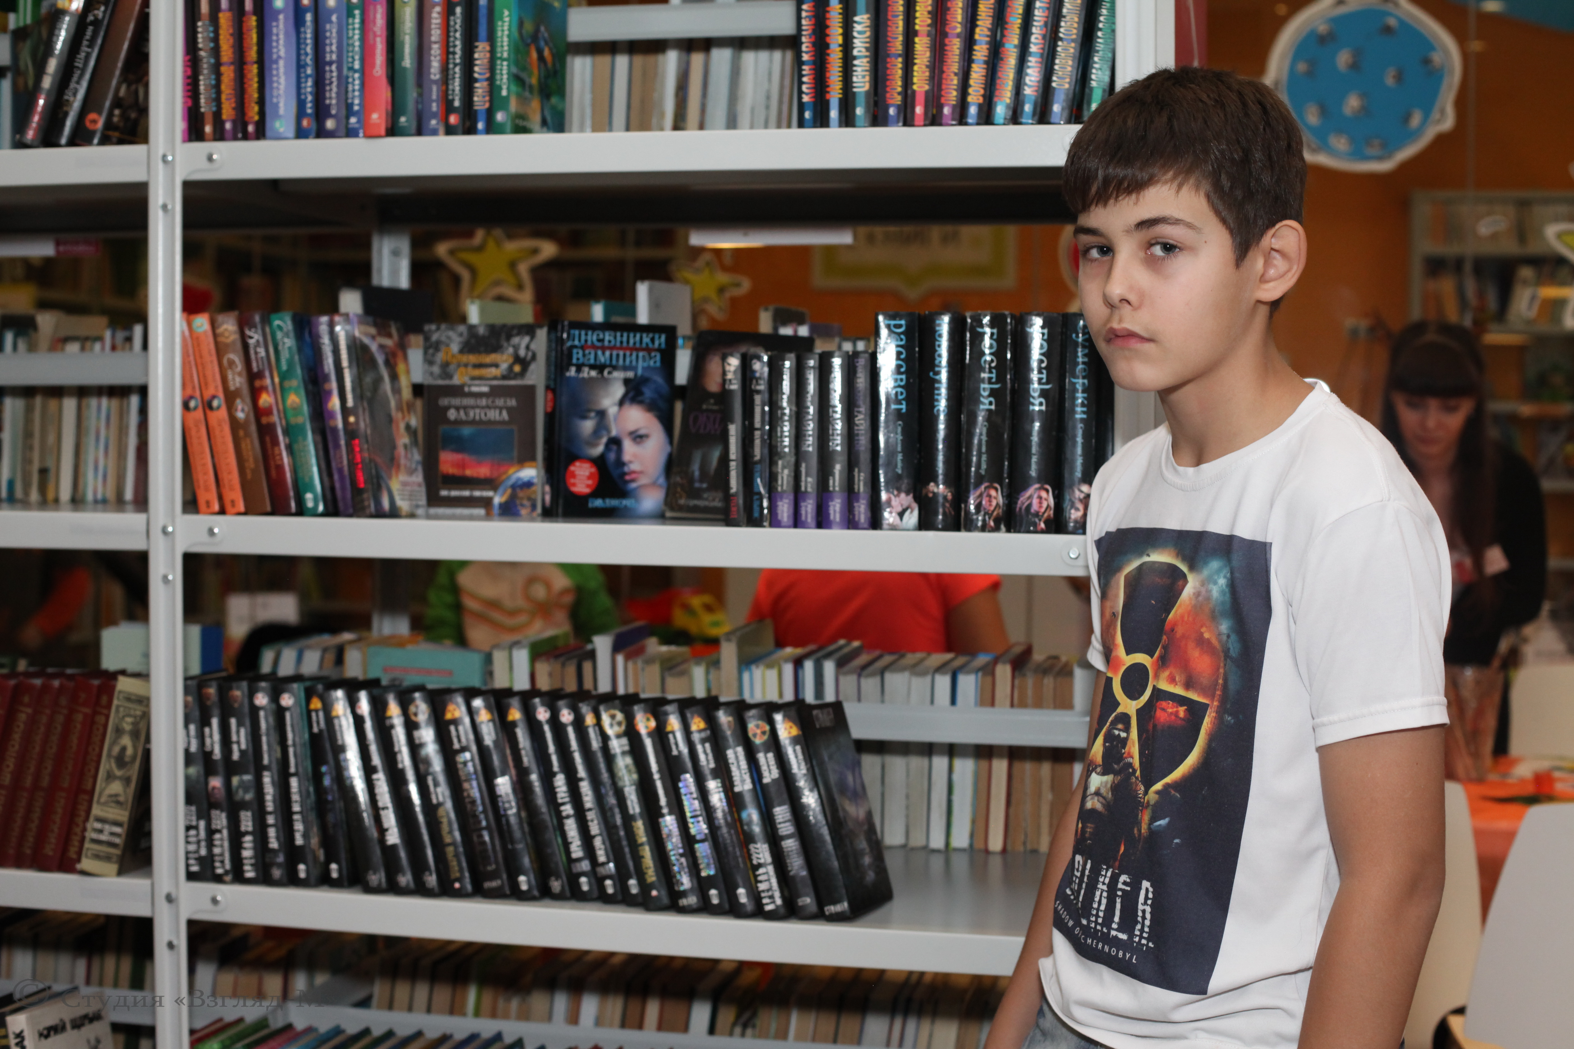
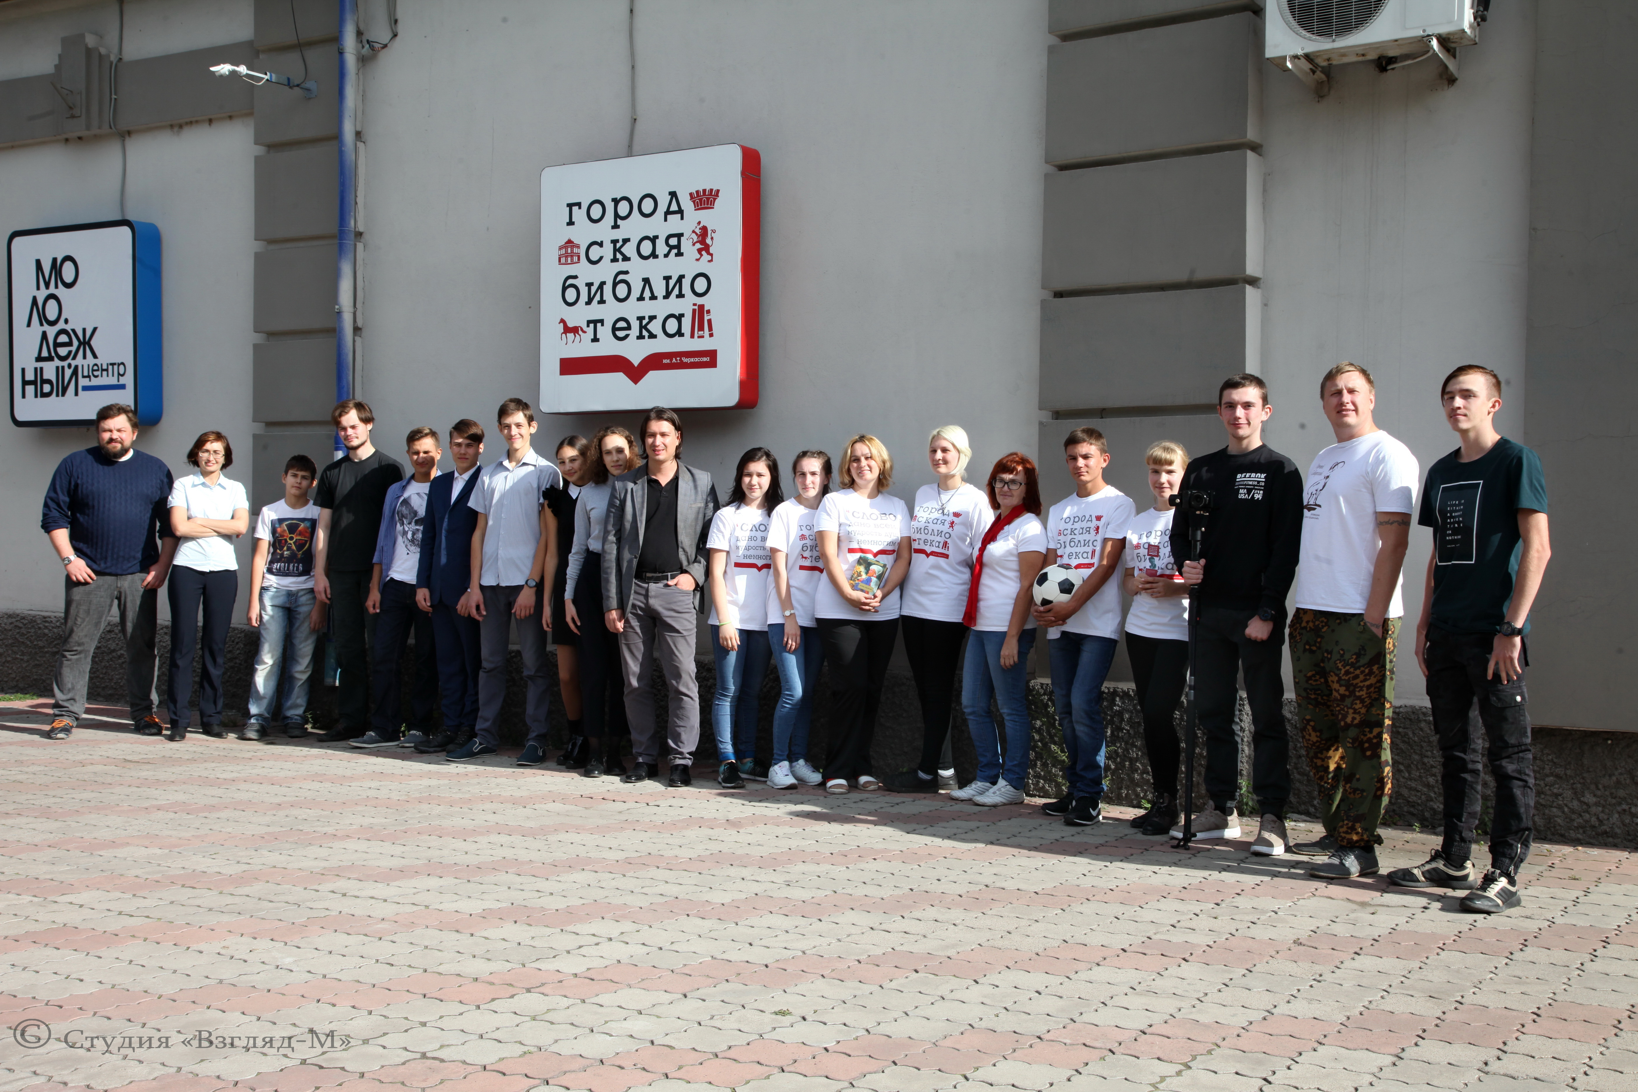

Slide 14
В мае на педагогической мастерской учителя
МОБУ «Лицей № 7»,
МОБУ «СОШ № 9»,
МОБУ «СОШ № 6» представили опыт применения различных приемов формирования читательской грамотности.
а

Slide 15
Карпенко Е. А., учитель МОБУ «СОШ № 2» познакомила коллег с приемом «Концептуальных таблиц»
Ящук Е. И., учитель МОБУ «Лицей № 7» представила опыт работы по теме «Методика оптимального чтения»
Яковлева Наталья Юрьевна, учитель МОБУ «СОШ № 9» провела мастер - класс по теме"Формирование читательской грамотности у учащихся начальных классов через использование субтекстов разработанных на основе СДО"
Лейман Марина Александровна, учитель МОБУ "Русская школа" познакомила с упражнениями для развития навыка беглого чтения

Slide 16
Результатом работы площадки можно считать
9 учителей начальных классов представили приемы работы по формированию читательской грамотности.
48 учителей начальных классов посещали площадку в течении года.
Проведена общегородская акция «Бросай все – начинай читать!»
Создан банк приемов формирования читательской грамотности.
Совместно были спроектированы и проведены учебные занятия.

Slide 17
Уважаемые коллеги!
Желаем Вам позитивных мыслей
и мира раскрашенного всеми цветами радуги!

Slide 18

СПАСИБО ЗА ВНИМАНИЕ!

